Slide 1
실용적인 아름다움
로마 미술

Slide 2
차례
1. 로마 미술의 특징
2. 대표적인 작품
알렉산더 대왕 모자이크
프리마 포르타의 아우구스투스 상
콜로세움
판테온
콘스탄티누스 개선문
3. 자투리 퀴즈

Slide 3
1. 로마 미술의 특징
로마 미술을
떠 먹어 보자
발생 시기: 기원전 8세기~기원후 4세기
특징
그리스 고전 미술과 헬레니즘 미술의 영향
사실적·실용적
황제 및 영웅의 기념비적 초상 제작
거대하고 실용적인 공공 건축물 건설

Slide 4
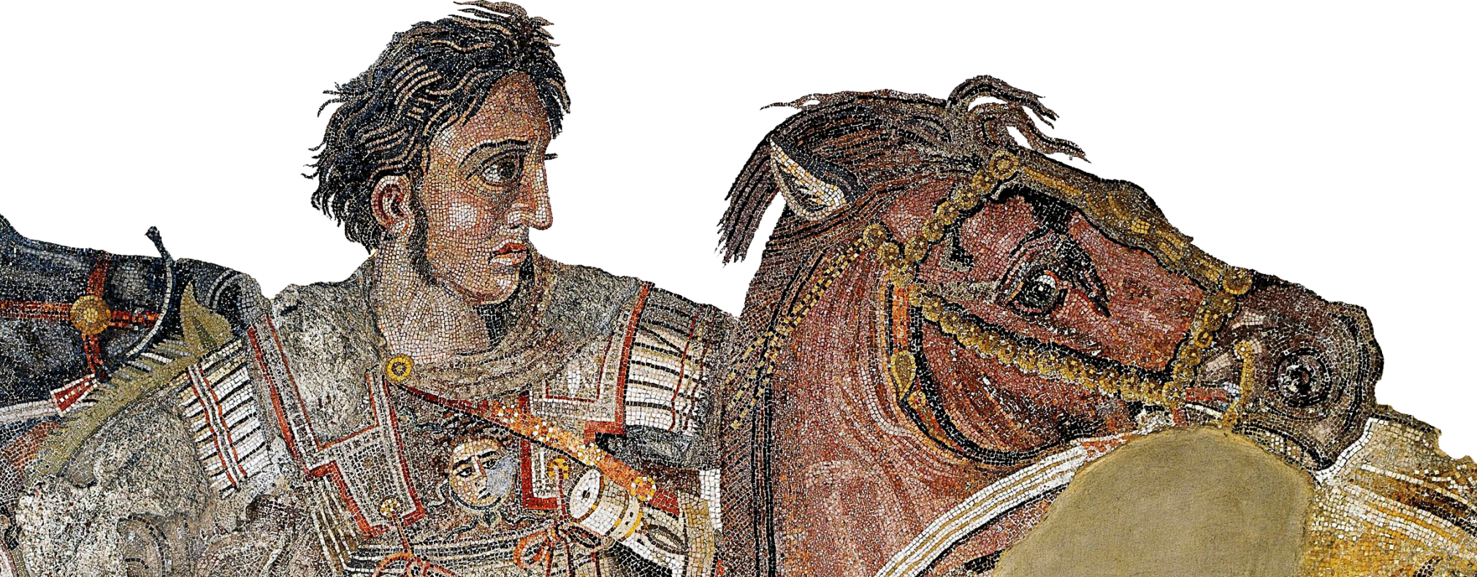
2. 대표적인 작품
알렉산더 대왕 모자이크
제작 시기: 기원전 100년경
마케도니아와 페르시아 제국 사이의 이수스 전투 묘사
마케도니아의 젊은 영웅 알렉산더 대왕의 업적을 기리기 위한 작품

Slide 5
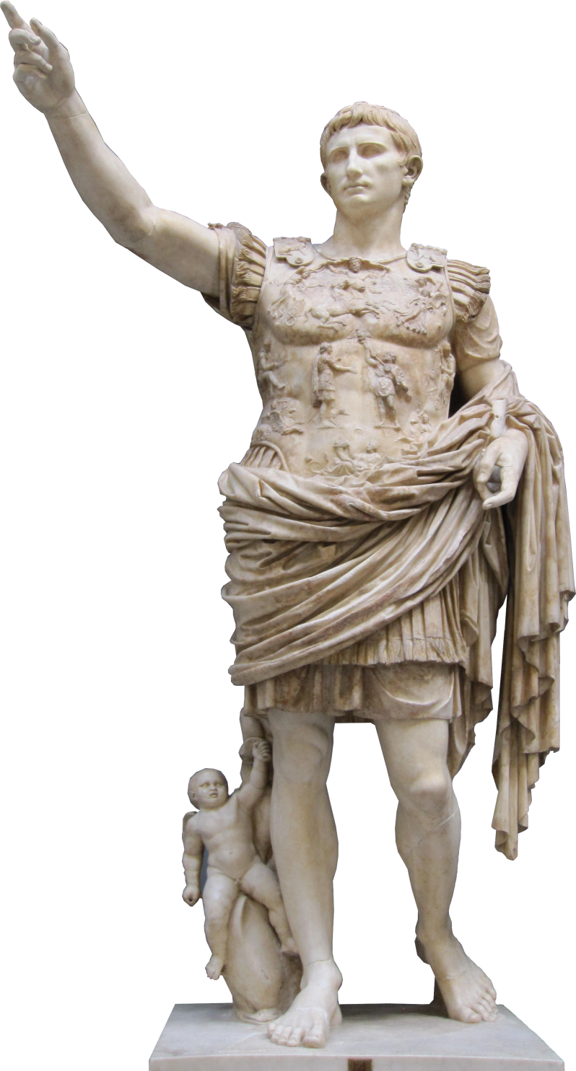
2. 대표적인 작품
프리마 포르타의 아우구스투스 상
제작 시기: 15년경
높이 204cm
총사령관으로서 황제의 위엄 있는 모습 묘사
정치적·이데올로기적 선전을 위한 목적으로 제작

Slide 6
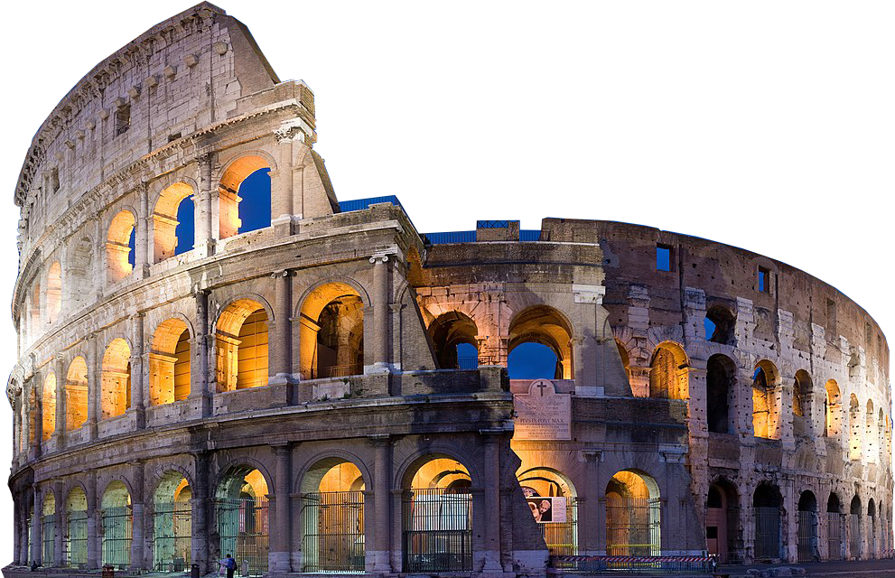
2. 대표적인 작품
콜로세움
제작 시기: 72~80년경
높이 48m, 둘레 523m 로마 제국 시대의 원형 경기장
5만여 명 수용 가능한 계단식 관람석
맹수 사냥, 검투사 시합, 모의 해전 등 공연

Slide 7
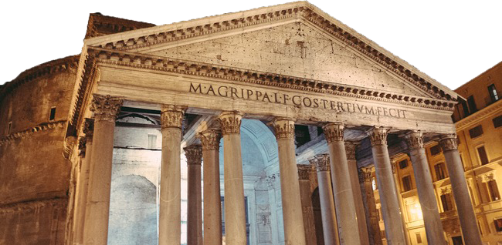
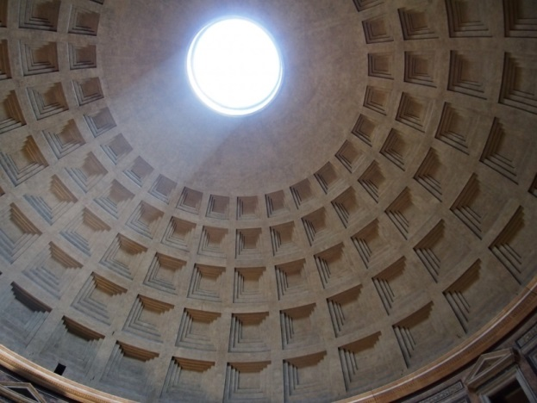
2. 대표적인 작품
판테온
제작 시기: 113~125년경
고대 로마 신들에게 바치는 신전
현재 로마에서 존재하는 가장 오래된 돔 구조 건물

Slide 8
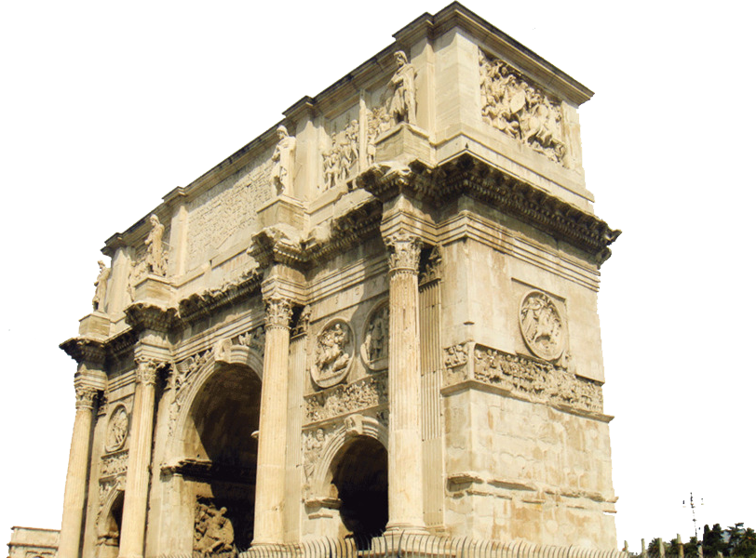
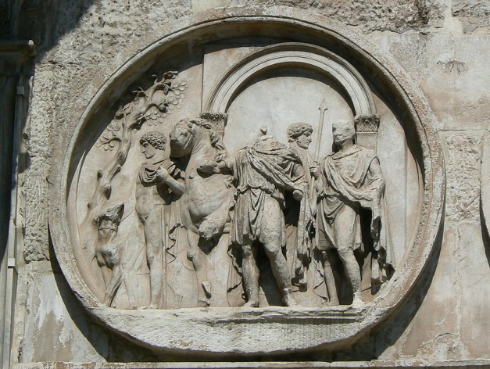
2. 대표적인 작품
콘스탄티누스 개선문
제작 시기: 315년경
높이 21m
로마 제국 52대 황제 콘스탄티누스 1세 즉위 10년을 기념하여 건축
현재 로마에서 존재하는 가장 오래된 돔 구조 건물
3개의 아치, 황제의 업적 표현한 부조상 장식

Slide 9
3. 자투리 퀴즈
1. 로마 미술의 특징이 아닌 것은?
사실적이고 실용적
황제 및 영웅의 초상 제작
그리스 고전 미술의 영향 받음.
비잔틴, 로마네스크, 고딕 양식으로 나뉨.

Slide 10
3. 자투리 퀴즈
2. 현재 로마에서 존재하는 가장 오래된 돔 구조 건물은?
판테온
콜로세움
파르테논 신전
콘스탄티누스 개선문

Slide 11
3. 자투리 퀴즈
3. 프리마 포르타의 아우구스투스 상이 제작된 목적에 가까운 것은?
지도자의 신격화
역사적 사실 기록
사후세계에 대한 믿음
정치적·이데올로기적 선전

Slide 12
끝

